Slide 1
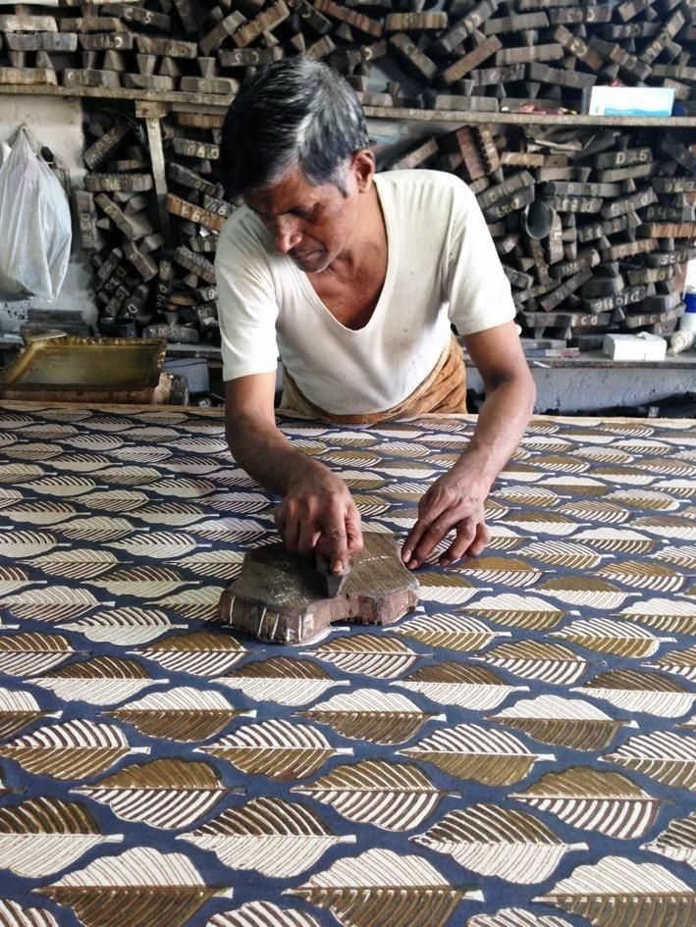

DRUK RĘCZNY TKANIN
Drukowanie to forma powierzchniowego zdobienia tkaniny.
Druk to odbicie wzoru przedstawionego na stemplu pokrytym farbą na tkaninie.
Ręczne drukowanie tkanin jest znane na całym świecie i ma bardzo długą historię. Przyjmuje się, że sztuka ta rozwinęła się najwcześniej w Indiach.

Slide 2
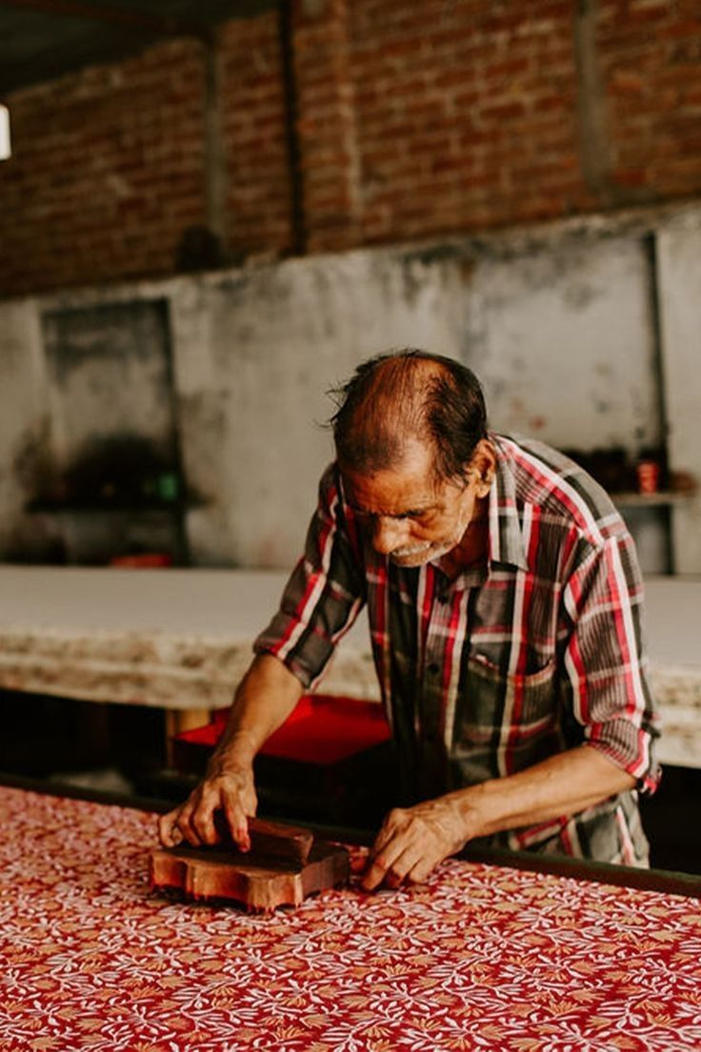
01
Skąd wywodzi się ta sztuka?
Jeden z najstarszych zachowanych stempli pochodzi z Egiptu. Jest wykonany z drewna i datowany na VII-VIII wiek p.n.e., czyli ma ponad 2700 lat!
Pierwsze tkaniny drukowane pojawiły się w Europie Zachodniej około połowy VI wieku (najstarsza próbka, znaleziona w Arles, pochodzi z 543 roku). Trafiły tu z Bliskiego Wschodu, w wyniku podbojów arabskich lub szlakiem handlowym z Egiptu.
Do Europy wschodniej tkaniny dotarły przede wszystkim z Bizancjum.

Slide 3
Technika "nabojki" i pierwsze stemple
Pierwsze druki na płótnie, znane pod nazwą "nabojka", pojawiły się na terenie Rusi w XII wieku. Początkowo bardzo prymitywny druk z użyciem pojedynczych stempli z ziemniaka, rzepy lub buraka zamieniono na bardziej trwałą formę stempli drewnianych, wycinanych z coraz większym kunsztem
Kolejnym etapem było zastąpienie rytego w drewnie wzoru metalowymi blaszkami i gwoździkami, w celu uzyskania delikatniejszych linii i drobnych punktów (XVIII wiek). Od XVII wieku zaczęto używać płyt miedzianych, rytych wypukło, później również wklęsło.
03
02

Slide 4
03
Tradycje drukarskie w Polsce i regionach
W Polsce wzornictwo i technika stemplowania tkanin kształtowane były zarówno przez style i rozwiązania technologiczne płynące z Niemiec, terenów dzisiejszej Białorusi oraz Ukrainy.
Pracownie drukowania tkanin istniały w miastach i mniejszych miejscowościach. Także na wsiach chętnie ozdabiano materiały wzorami, najczęściej spódnice, chusty, obrusy oraz zasłony.

Slide 5
Rola klienta i motywy zaczerpnięte z natury
Do drukarza klient przychodził z materiałem, najczęściej bielonym na słońcu lnianym płótnem i wybierał wzór.
W ludowym drukarstwie tkanin, podobnie jak w innych dziedzinach rzemiosła i sztuki ludowej, królowały motywy zaczerpnięte z otoczenia, zwłaszcza z natury. Rzeźbiarze tworzyli stemple z wzorami liści, ziół, kwiatów i owoców.
Popularne były także wzory geometryczne. Misterne zawijasy i zygzaki zdobiły bordiury chust i obrusów. Kropki oraz inne niewielkie elementy odbijano zwłaszcza na spódnicach. Drobne, proste kształty, powtarzane w równych odstępach nadawały im harmonijny i elegancki deseń.
03
04

Slide 6
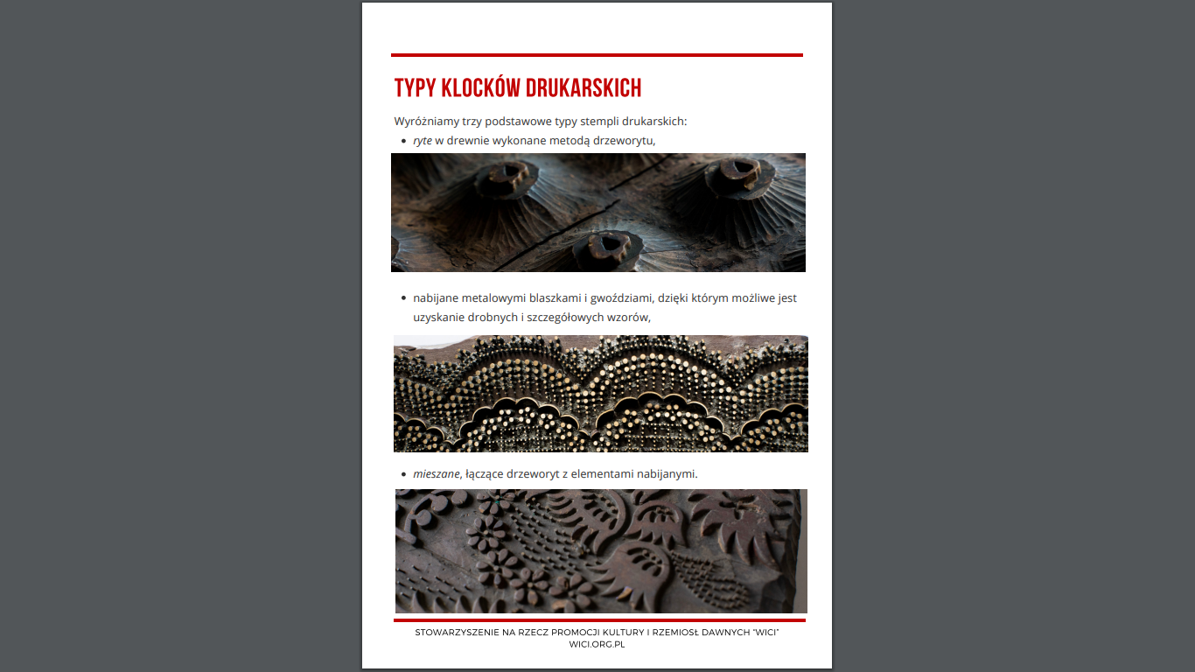
03
05

Slide 7
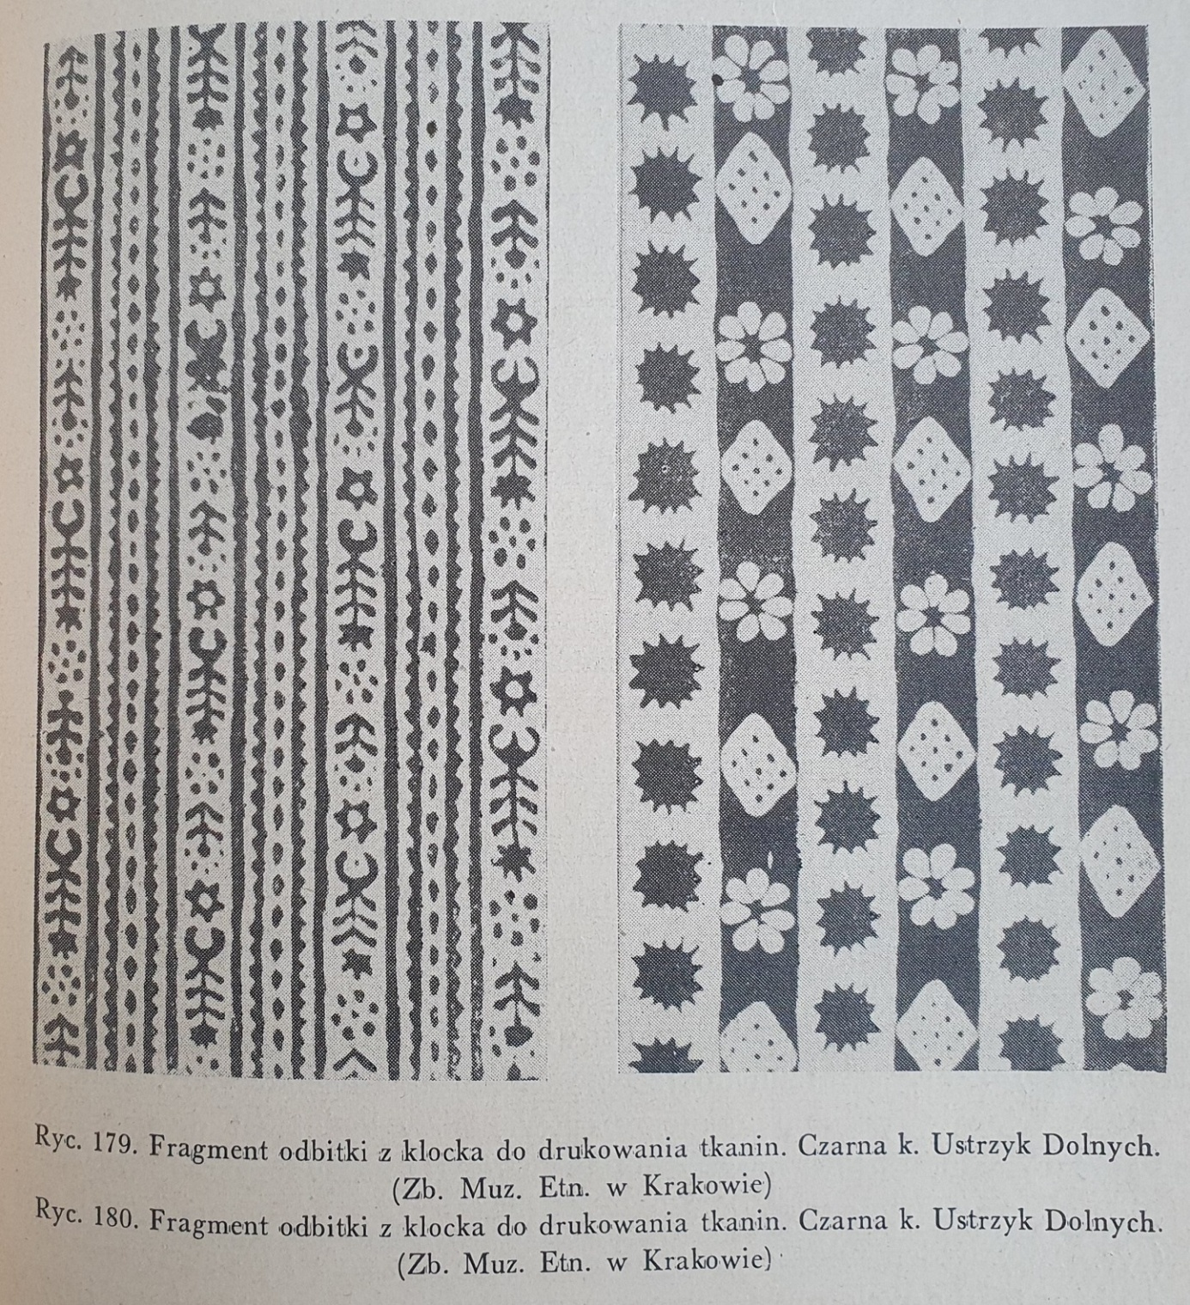
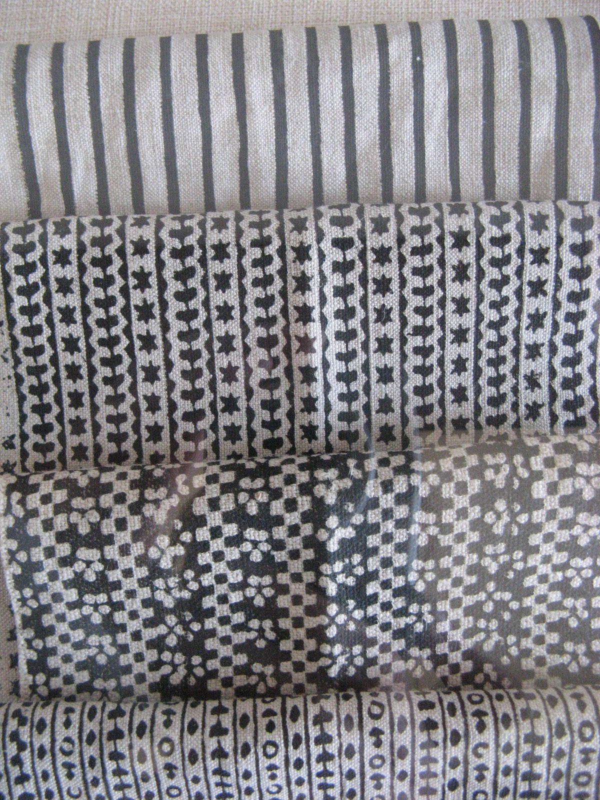
06
Geometria i harmonijne desenie w zdobnictwie
Wzorzystość spódnic uznawana była za zaletę nie tylko ze względów estetycznych, ale i czysto praktycznych – wzory częściowo "maskowały" brud. Wzorzyste i kolorowe ubiory pojawiły się jednak na terenach wiejskich późno, bo w połowie XVIII wieku.
Spódnice drukowane: teren powiatu hrubieszowskiego i bieszczadzkiego. Ekspozycja w Muzeum Etnograficznym w Krakowie. Spódnica z Komańczy.

Slide 8
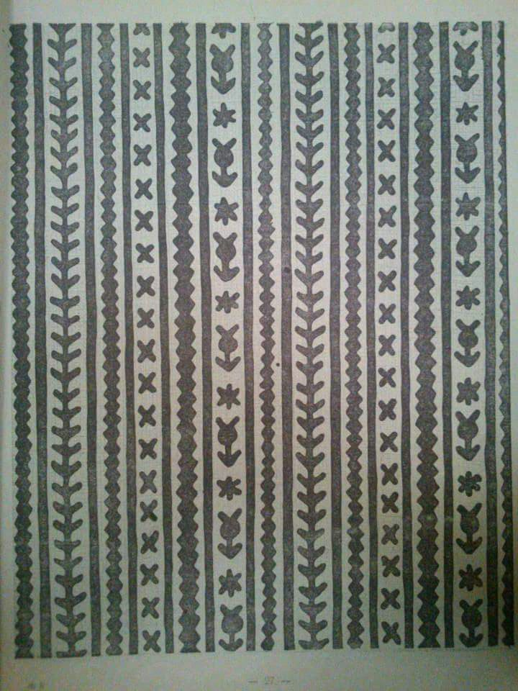
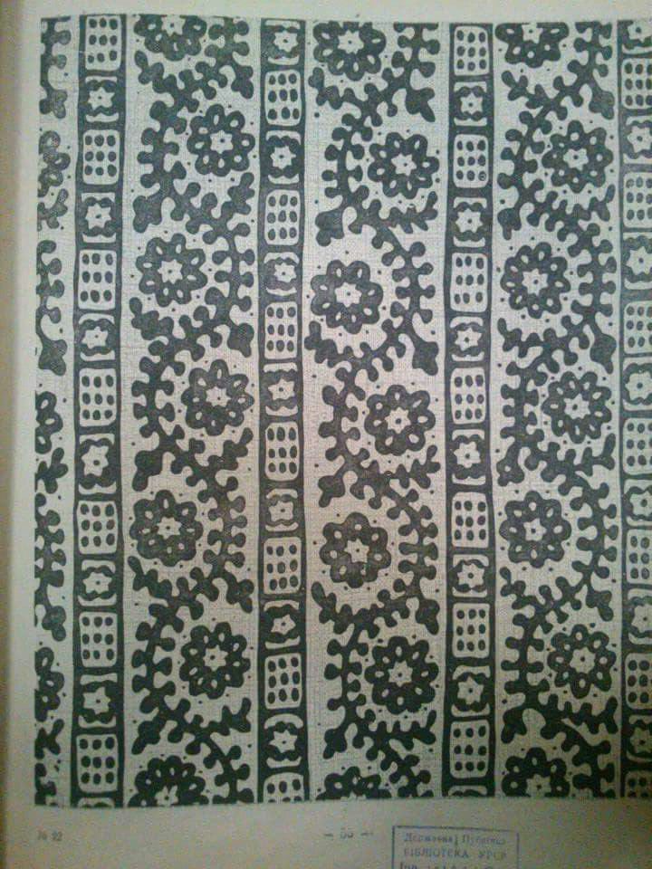
07

Slide 9
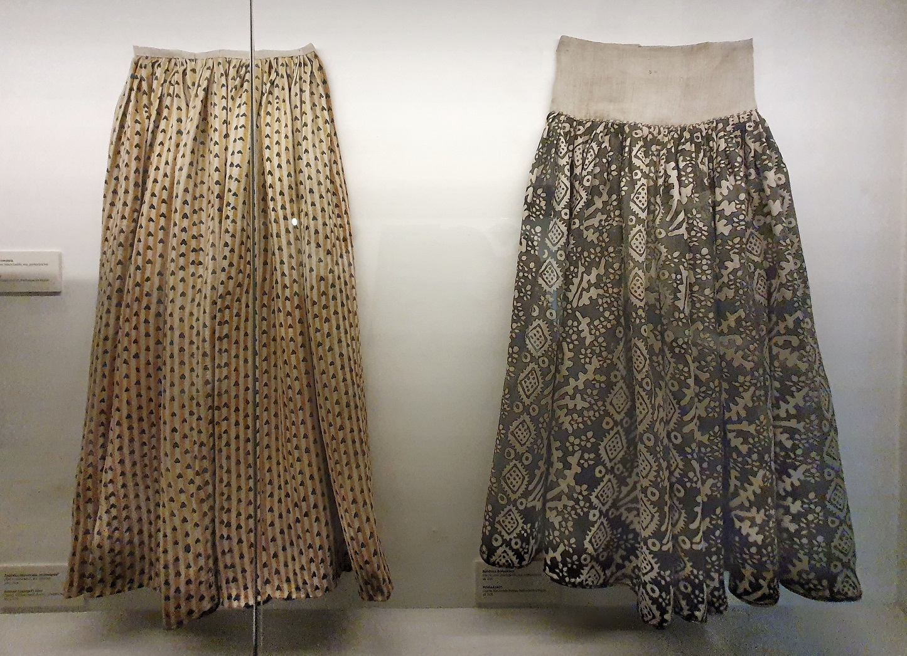
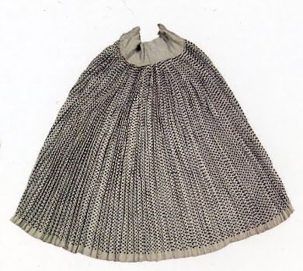
08
Spódnice drukowane: teren powiatu hrubieszowskiego i bieszczadzkiego. Ekspozycja w Muzeum Etnograficznym w Krakowie.
Spódnica z Komańczy

Slide 10
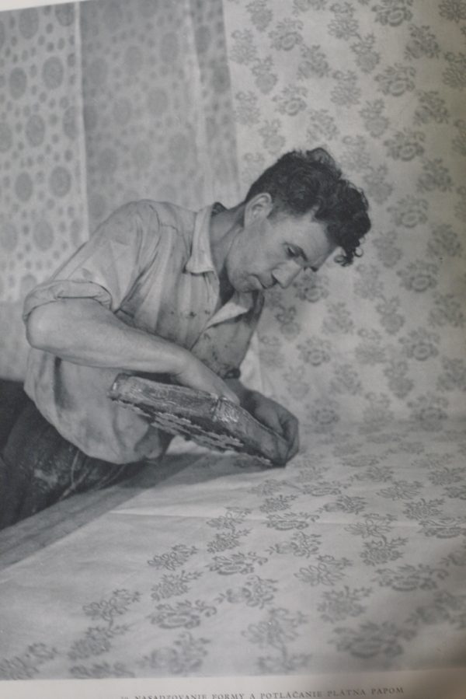
Dziedziczenie zawodu i trwałość lokalnych wzorów
Drukarstwo było często zawodem dziedziczonym. Z tego względu stemple, wzory i techniki ich wykonania były przekazywane z pokolenia na pokolenie. Zwyczaj ten powodował, że niektóre wzory na stałe zagościły w codziennej modzie i tradycyjnych strojach danej miejscowości lub całego regionu.
Na wsiach działali także wędrowni drukarze, którzy jeżdżąc od wsi do wsi, oferowali swoje usługi. Objazdowy warsztat druku rzemieślnik nosił na swoich plecach — składało się na nań kilka bloków z wzorami wyrzeźbionymi po obu stronach, dzięki czemu stempel ważył mniej. Farby drukarz mieszał na miejscu, wykorzystując do tego naturalne barwniki z roślin i minerałów.
03
09

Slide 11
10
Modrodruk – różnica między drukiem bezpośrednim a rezerważem
MODRODRUK to technika druku i farbowania tkanin z użyciem substancji rezerważowej oraz indyga jako barwnika.
Modrodrukiem określa się także tkaninę ozdobioną tą techniką. Podczas druku bezpośredniego farbę odbija się za pomocą matryc wprost na tkaninie, w modrodruku na tkaninie odbija się masę izolującą, która osłania zadrukowane miejsca przed działaniem barwnika i wchodzi z nim w reakcje chemiczne.

Slide 12
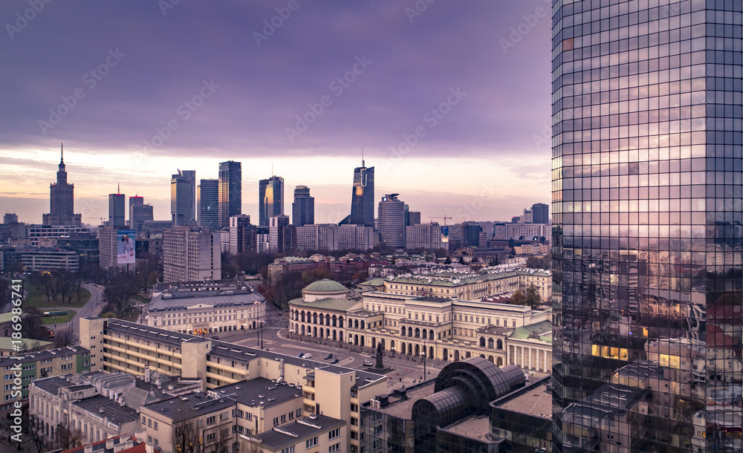
Charakterystyka „papu” i barwienia indygo
Po zanurzeniu w roztworze farby indygo i wypraniu masy rezerważowej, otrzymuje się niebieską tkaninę z wzorami w naturalnym kolorze płótna. Tak wygląda podstawowa wersja modrodruku. Farbiarze znali jednak wiele sposobów na otrzymywanie wielokolorowych wzorów oraz różnych odcieni i właściwości modrego tła.
Rezerważ, czyli w języku drukarskim pap, miał konsystencję dość gęstej gliniastej masy i zielonkawy kolor.
03
11

Slide 13
12
Precyzja drukowania i rola znaczników
Formy ze wzorami dokładnie pokryte papem odbijano na płótnie rozciągniętym na stole drukarskim. Nacisk dłoni na płótno wzmacniano czasem dodatkowym przybiciem pięścią lub drewnianym młotkiem. I tak, raz za razem nabierając pap i odbijając wzór obok wzoru, zadrukowywano powierzchnię tkaniny. Aby deseń był dokładny, drukarz musiał zwracać uwagę na znaczniki – gwoździki wbite w rogi formy, które zostawiały ślad umożliwiający precyzyjne dołożenie kolejnej części wzoru.

Slide 14
Proces dojrzewania i rytm farbowania tkaniny
Po zadrukowaniu pap musiał wyschnąć i „dojrzeć” na tkaninie, co trwało nawet kilka dni. Dopiero potem płótno poddawane było farbowaniu. Farbowanie polegało na zanurzaniu i wyciąganiu tkaniny w określonym rytmie, w zależności od tego, jaki odcień miała osiągnąć tkanina. Między kolejnymi zanurzeniami tkaniny w barwniku, pozostawiano ją na ok. 10 minut na powietrzu, żeby mogło nastąpić utlenienie indygo.
03
13

Slide 15
14
Utlenianie indygo i usuwanie masy izolującej
Proces zanurzania, wyciągania i pozostawiania na powietrzu powtarzano po raz drugi w takim samym rytmie. Później płótno zostawiano do wyschnięcia, a potem prano w słabym roztworze kwasu siarkowego, żeby usunąć pap. Ludowi farbiarze dodatkowo płukali płótno w bieżącej wodzie potoku lub rzeki.

Slide 16
Wykończenie: maglowanie, glansowanie i efekt końcowy
Po wysuszeniu tkaninę maglowano w wielkich, ciężkich maglach. Czym cięższy był magiel, tym piękniejszy połysk uzyskiwano na lnianym płótnie. Dla uzyskania jeszcze piękniejszego blasku płótno glansowano pocierając je gładkim kamieniem zamocowanym na długiej ruchomej żerdzi przypiętej do powały.
Na modrodrukach najczęściej występują białe wzory pięknie kontrastujące z ciemnoniebieskim tłem.
03
15

Slide 17
16
Wzrost popularności tkanin drukowanych w XIX wieku
Rozwój manufakrur tkackich w Polsce, w drugiej połowie XIX w. spowodował wzrost popularności tkanin drukowanych, przez co stały się one tańsze i łatwiej dostępne. Stanowiły element kobiecego stroju w formie spódnic, zapasek, chust, czy koszul głównie na Podhalu, Morawach czy Spiszu.

Slide 18
Modrodruk jako dziedzictwo UNESCO i źródła materiałów
W Czechach do tej pory kultywowane są tradycje modrodruku sięgające do siódmego pokolenia. Tam, ale też, na Słowacji, w Austrii, Niemczech i Węgrzech modrodruk został wpisany na listę światowego dziedzictwa niematerialnego UNESCO.
03
17

Slide 19
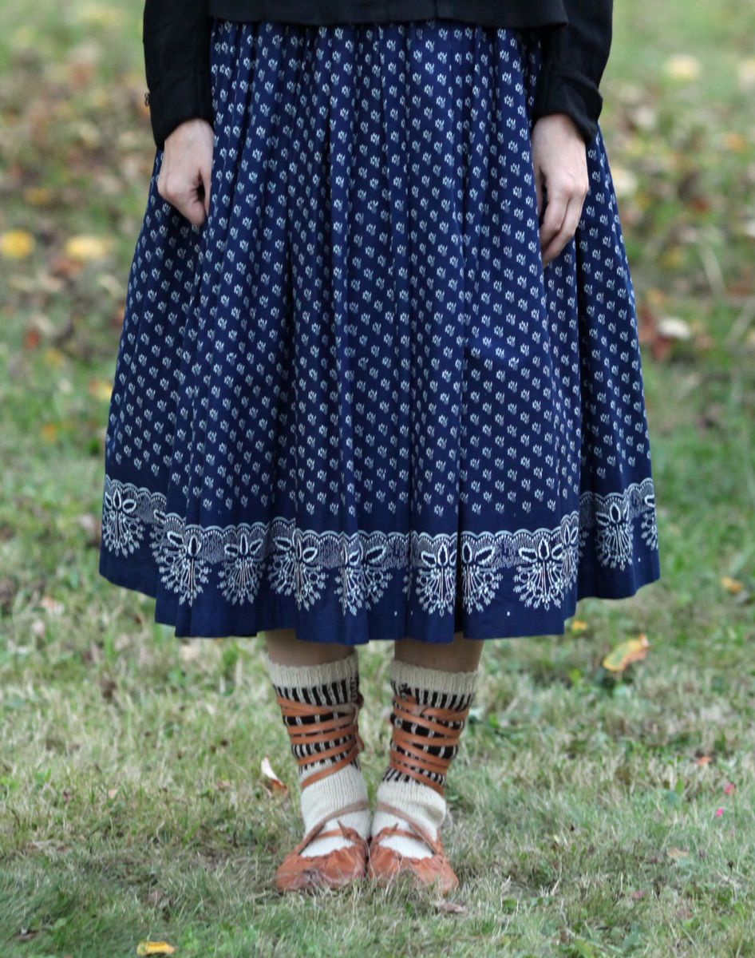
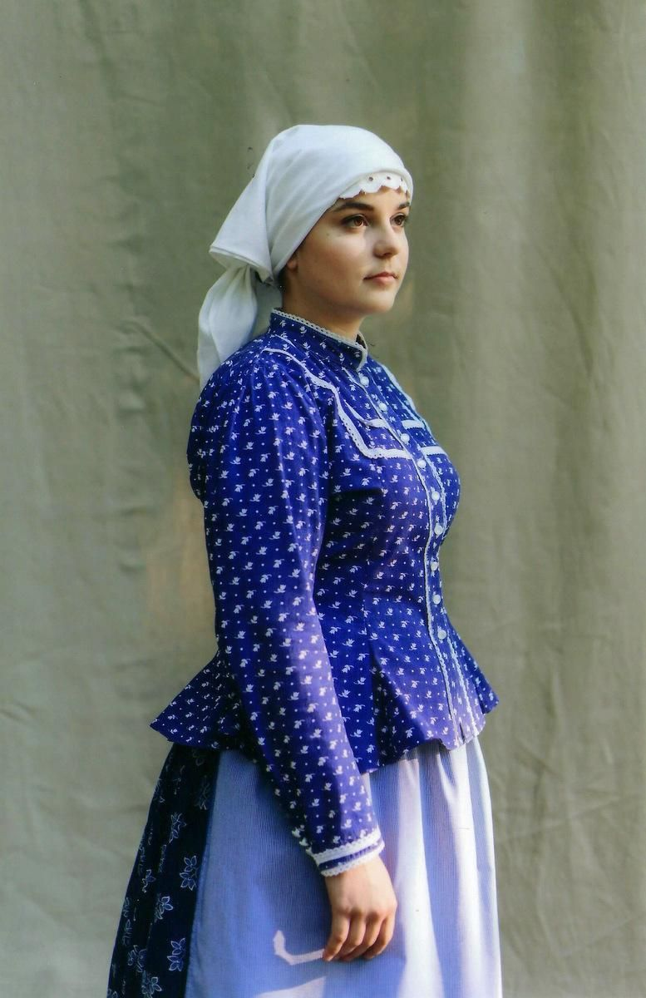
03
18

Slide 20
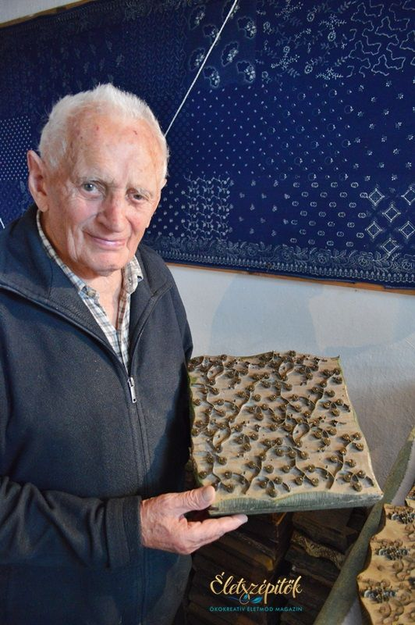
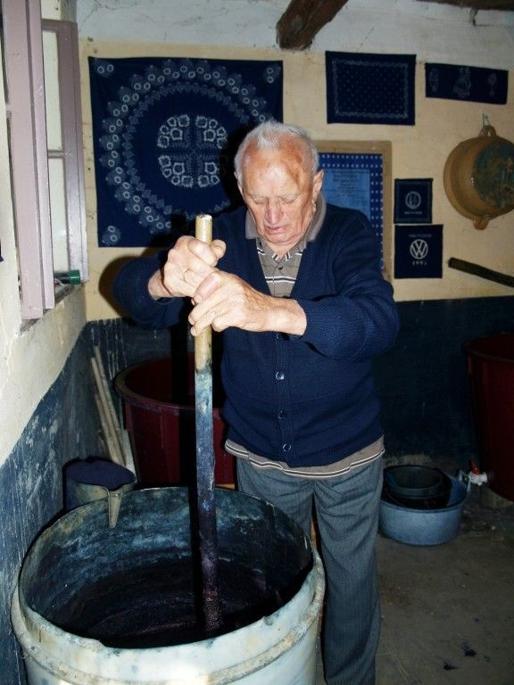
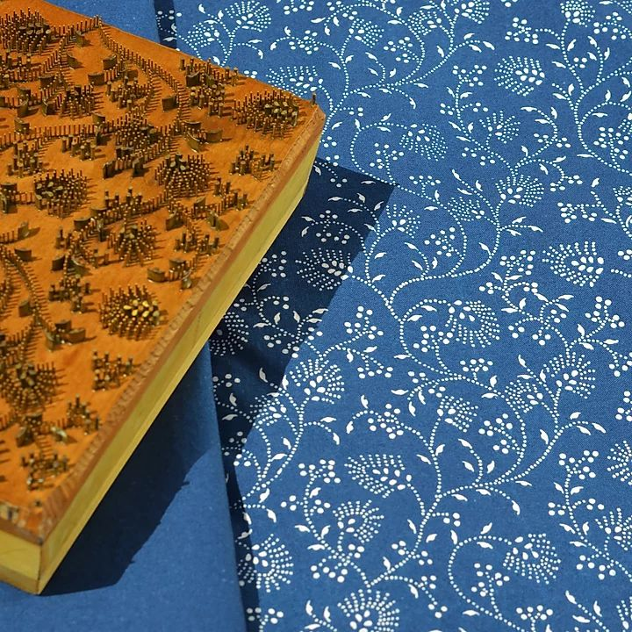
03
19

Slide 21
20
Materiały i informacje pochodzą z:
POLSKIE DRUKI LUDOWE Skarby z kolekcji Centralnego Muzeum Włókiennictwa w Łodzi - Stowarzyszenie Na Rzecz Promocji Kultury I Rzemiosł Dawnych "WICI",
Justyna Masłowiec http://www.drzeworyty.pl/klocki/troche-techniki–modrodruk.html

